Slide 1
Тема урока «Качество продукции и защита потребителей»
Дисциплина «Метрология, стандартизация и сертификация»
Автор Брагина Елена Николаевна

Slide 2
Тема урока «Качество продукции и защита потребителей»

Slide 3

Цель урока
Изучить связь качества продукции с защитой потребителей

Slide 4
Задачи
Сформировать понятие о защите прав потребителей
Изучить положения закона «О правах потребителей»

Slide 5
Содержание
1 Основные определения. История потребительского движения
2 Основные права потребителей, закрепленные Законом РФ «О защите прав потребителей»
3 Перечень непродовольственных товаров не подлежащих возврату или обмену
4 Срок службы, срок годности и гарантийный срок
5 Перечень технически сложных товаров подлежат замене

Slide 6
1 Основные определения. История потребительского движения
Защита прав потребителей-
комплекс мер, реализуемых
государством и общественными
движениями, направленных на
регулирование отношений,
возникающих между потребителем
и субъектом предпринимательской
деятельности —
изготовителем, исполнителем, продавцом

Slide 7

Потребитель
« гражданин, имеющий намерение заказать или приобрести либо заказывающий, приобретающий или использующий товары (работы, услуги) исключительно для личных, семейных, домашних и иных нужд, не связанных с осуществлением предпринимательской деятельности»

Slide 8
История потребительского движения
Лига потребителей 1891 г. Нью-Йорк.
Нидерландский союз потребителей 1954 г.
Выступление Д.Ф. Кеннеди 15 марта 1962г. перед Конгрессом США о правах потребителей.
Резолюция Генеральной ассамблеи ООН №39/248 от 9 апреля 1985 г., закрепила 8 прав потребителей.
Закон РФ «О защите прав потребителей» от 7 февраля 1992 г.

Slide 9
2 Основные права потребителей, закрепленные Законом РФ «О защите прав потребителей»
1. На просвещение в области защиты своих прав
2. На надлежащее качество товаров
3. На безопасность товаров
4. На информацию
5. На возмещение морального вреда
6. На судебную защиту
7. На государственную, общественную защиту

Slide 10
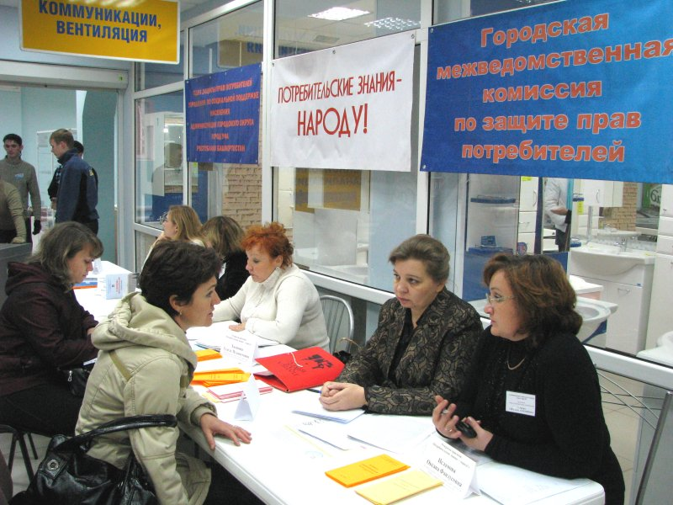
Право потребителей на просвещение в области защиты своих прав
Обеспечивается посредством включения соответствующих требований в государственные образовательные стандарты, общеобразовательные и профессиональные программы,
а также через организацию системы информации о правах потребителя.

Slide 11

Право потребителей на надлежащее качество товаров, работ, услуг
Требования к качеству товара (работы, услуги) подлежат обязательной сертификации, точному соответствию стандартам, условиям договора.

Slide 12

Право потребителей на безопасность товаров (работ, услуг)
Потребитель имеет право на то, чтобы товары (работы, услуги) при обычных условиях их использования ,при их хранении, транспортировке и утилизации были безопасны для
его жизни, здоровья, окружающей среды, а также не причиняли вреда его имуществу.

Slide 13
Право потребителей на информацию
Потребитель вправе потребовать от продавца (изготовителя, исполнителя)
предоставления необходимой и достоверной информации о его предприятии, реализуемых
товарах (работах, товарах) и
режиме его работы на русском
языке

Slide 14
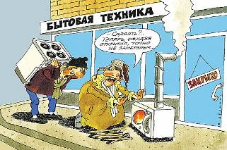
Право потребителей на возмещение морального вреда
причиненного вследствие недостатков товара (работы, услуги).
Под моральным вредом понимаются устойчивые (а не временные) физические страдания и нравственные переживания, вызванные повреждением здоровья, смертью близких, невосполнимыми имущественными потерями.

Slide 15
Право на государственную, общественную защиту
В нашей стране общественные организации потребителей возникли раньше, чем государственные органы. В 1989 г. Общества потребителей, действующие на территории СССР, объединились в Федерацию обществ потребителей СССР, затем РСФСР.
Работает Федеральная служба по надзору в сфере защиты прав потребителей и благополучия человека и ее тер. органы исполнительной власти, органы м/су.

Slide 16

Право потребителя на судебную защиту своих прав
Потребитель, которому продан товар с недостатками, если они не были оговорены в договоре продавцом, вправе по своему выбору потребовать:
*безвозмездного устранения недостатков товара или возмещения расходов на их исправление средствами потребителя либо третьего лица;

Slide 17
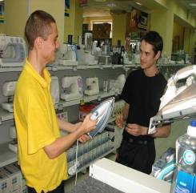
Потребитель по своему выбору вправе потребовать:
*соразмерного уменьшения покупной цены;
*замену на товар аналогичной марки (модели);
*замены на такой же товар другой марки(модели, артикула) с соответствующим перерасчетом покупной цены;
*расторжения договора и возмещения понесенных убытков.

Slide 18
Существенные недостатки
Неустранимые;
Те, которые не могут быть устранены без несоразмерных затрат времени;
Те, которые выявляются неоднократно или проявляются вновь после их устранения;
Другие подобные недостатки.

Slide 19
Следует помнить, что:
Обмену подлежат только непродовольственные товары надлежащего качества;
Потребитель может обменять товар только на аналогичный приобретенному, но другой расцветки, фасона, формы, габаритов;
Потребитель имеет право обменять товар лишь в течении 14 дней, не считая дня его покупки;

Slide 20
Следует помнить, что:
Обмену подлежат только те товары, которые не были в употреблении, не потеряли свой товарный вид и потребительские свойства, а также при условии, что сохранены пломбы, фабричные ярлыки, товарный или кассовый чек, выданный потребителю вместе с проданным товаром;
Просьба об обмене товара может быть направлена только продавцу, у которого был приобретен товар.

Slide 21
3 Перечень непродовольственных товаров не подлежащих возврату или обмену
Перечень непродовольственных товаров надлежащего качества, не подлежащих возврату или обмену на аналогичный товар других размера, формы, габарита, фасона, расцветки, или комплектации
(утв. Постановлением Правительства РФ от 19 января 1998 г. №55)

Slide 22
1. Товары для профилактики и лечения заболеваний в домашних условиях.
2. Предметы личной гигиены
3. Парфюмерно-косметические товары.
4. Текстильные товары, кабельная продукция, строительные и отделочные материалы отпускаемые в метраж.
5. Швейные и трикотажные изделия.
6. Товары бытовой химии, пестициды и агрохимикаты.

Slide 23
7. Мебель бытовая (мебельные гарнитуры)
8. Изделия из драгоценных металлов с драгоценными камнями.
9. Автомобили, прицепы и номерные агрегаты к ним.
10.Технически сложные товары бытового назначения, на которые установлены сроки годности.
11. Гражданское оружие и патроны к нему.
12. Животные и растения.
13. Непериодические издания (книги, календари, издания, воспроизведенные на технических носителях)

Slide 24
4 Срок службы, срок годности и гарантийный срок
Срок службы, Период, в течение которого изготовитель (исполнитель) обязуется обеспечивать потребителю возможность использования товара (работы) по назначению и нести ответственность за существенные недостатки, возникшие по его вине .В течение 10 лет(если не установлен другой срок) со дня продажи.

Slide 25
Срок годности -период, по истечении которого товар (работа) считается непригодным для использования по назначению.
Срок годности устанавливается на продукты питания, парфюмерно-косметические товары, медикаменты, товары бытовой химии и подобные товары (результаты работы).
Срок годности начинает течь со дня изготовления.

Slide 26
Гарантийный срок
Может быть установлен
в договоре купли-продажи продавцом товара.
При этом в договоре может устанавливаться гарантийный срок любой продолжительности, но не меньше чем гарантийный срок установленный изготовителем.
Гарантийный срок начинает течь с момента передачи товара покупателю (не менее 2 лет; 5 лет- по недвижимости, если не установлен больший срок).

Slide 27
Если покупатель лишен возможности использовать товар вследствие обстоятельств, зависящих от продавца гарантийный срок исчисляется с даты устранения продавцом таких обстоятельств.
Для сезонных товаров(одежда, обувь и др.) гарантийный срок исчисляется с момента наступления соответствующего сезона исходя из климатических условий.

Slide 28
5 Перечень технически сложных товаров подлежат замене
Перечень технически сложных товаров, в отношении которых требования потребителя об их замене подлежат удовлетворению в случае обнаружения в товарах существенных недостатков
(утв.постановлением правительства РФ от 13 мая 1997 г. №575)

Slide 29
Подлежат замене
1.Автотранспортные средства и номерные агрегаты к ним.
2.Мотоциклы, мотороллеры.
3.Снегоходы.
4.Катера,яхты,лодочные моторы
5.Холодильники и морозильники.
6.Стиральные машины автоматические.
7.Персональные компьютеры с основными периферийными устройствами.
8.Тракторы сельскохозяйственные, мотоблоки.

Slide 30
Грамотный потребитель
Всегда честен с собой и окружающими и соблюдает законы;
Разумно распоряжается имеющимися средствами;
Всегда читает инструкцию и следует ей;
Сохраняет товарные, кассовые чеки. Гарантийные талоны и квитанции;
Предъявляет только обоснованные претензии

Slide 31
Контрольные вопросы
1 Какие требования может предъявить потребитель продавцу в случае продажи товара ненадлежащего качества?
2. Имеет ли право потребитель обменять непродовольственный товар надлежащего качества на аналогичный товар у продавца, у которого этот товар был приобретен ? И в какие сроки ?
3. Возможна ли продажа товара по истечении установленного срока годности?
4. В течение какого срока продавец обязан заменить товар в случае обнаружения недостатков товара и предъявлении требования о его замене?
5. Дайте определение понятию «гарантийный срок».

Slide 32
Литература
1 Николаев М.И. Метрология, стандартизация, сертификация и управление качеством [Электронный ресурс]: учебное пособие/ Николаев М.И.— Электрон. текстовые данные.— Москва, Саратов: Интернет-Университет Информационных Технологий (ИНТУИТ), Ай Пи Ар Медиа, 2020.— 115 c.— Режим доступа: http://www.iprbookshop.ru/89446.html.— ЭБС «IPRbooks»
2 Коротков В.С. Метрология, стандартизация и сертификация [Электронный ресурс]: учебное пособие для СПО/ Коротков В.С., Афонасов А.И.— Электрон. текстовые данные.— Саратов: Профобразование, 2017.— 186 c.— Режим доступа: http://www.iprbookshop.ru/66391.html.— ЭБС «IPRbooks»

